Slide 1
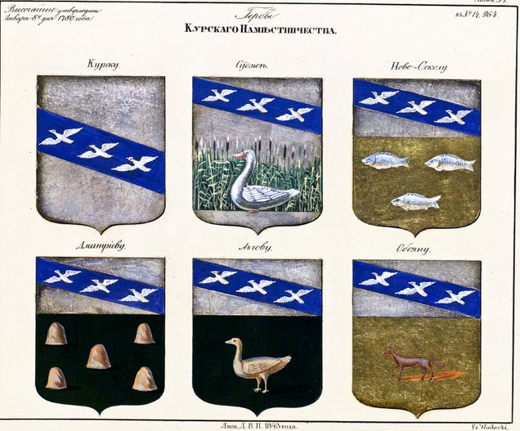
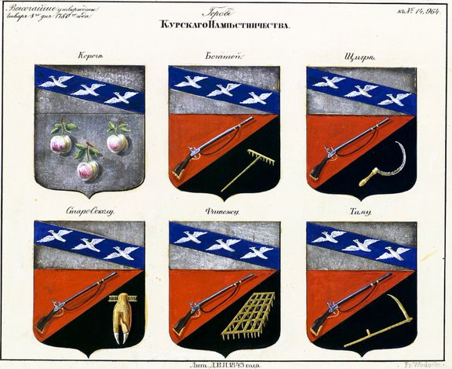
О гербах городам Курского наместничества

Slide 2
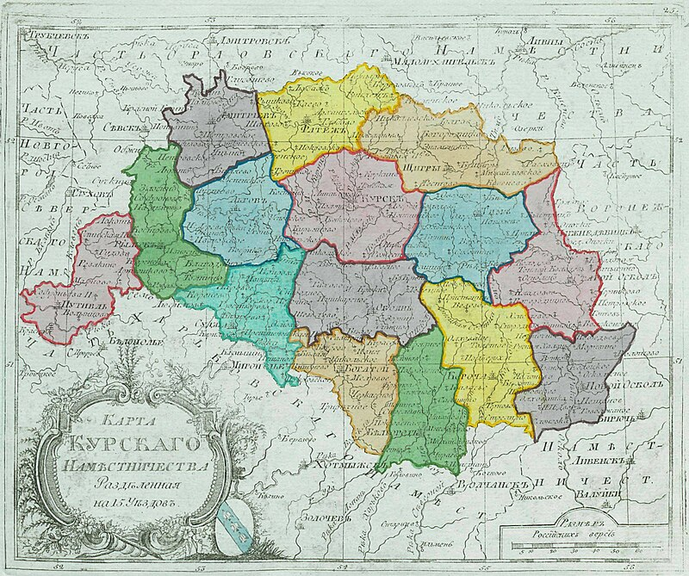
В 1779 г. указом императрицы была учреждено Курское Наместничество, а в 1775-1785 г. происходило массовое пожалование гербов городам Екатериной II. Пожалование монархом было единственной формой получения герба городским поселением. Геральдической особенностью гербов данного времени было приведение герба наместничества над собственным гербом города, что было отражением новой территориальной политики государства (введшей административное деление страны по наместничествам) в отношение городов.
Карта Курского наместничества,
разделённая на 15 уездов (1792)

Slide 3
Все права города на герб закрепляла «Грамота на права и выгоды городам Российской империи» — Жалованная грамота, опубликованная 21 апреля 1785 г.
Среди городских привилегий, пожалованных русскому городу Екатериной II, было и право обладать гербом. По этому документу города
нашего края то же обретают гербы,
ставшие историческими.
Картуш карты Курского наместничества из Российского атласа 1792 года

Slide 4
Часть гербов имеют ружье и сельскохозяйственное орудие - что говорит о том, "жители в оных селениях суть старинные воины, упражняющиеся в свободное время в хлебопашестве"
Дубовые листья, соединенные Андреевской лентой и Императорскую корону герб Курской губернии получил
5 июля 1878 года.

Slide 5
Описание вновь сделанных по приказанию Сената гербам Курского Наместничества.
I. Город Курск имеет старый герб. В серебряном поле синяя полоса и на оной три летящих куропатки. Сие внесено и во все гербы в первую часть щита принадлежащие Курскому Наместничеству. II. Суджи. (Суджа) Во второй части щита сидящий в тростнике серый дикий гусь в серебряном поле означающий великое в таковых птицах изобилие. III. Новый Оскол. Во второй части щита три большие рыбы называемые вырезуб, ловящиеся в реке Осколе, каковых в других реках нигде не находится. IV. Дмитриевск.(Дмитриев) Во второй части щита пять горок называемых сопки в зеленом поле, каковыми натура оной город от прочих отличила. V. Льгов. Во второй части щита птица драхва, которых в окрестностях сего города плодится много. VI. Обоянь. Во второй части щита зверек называемый хорек, в золотом поле по той причине, что таковых множество в окрестностях оного города ловится.

Slide 6
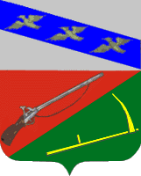
Вопросы и задания:
«Прочитайте» гербы древних уездных городов нашего края.
(Демонстрируются гербы уездных городов: Рыльска, Дмитриева, Суджи, Нового Оскола, Льгова, Щигров, Старого Оскола, Фатежа, Тима).
Рыльск
Старый Оскол
Дмитриев
Щигры
Фатеж
Льгов
Тим
Суджа
Новый Оскол

